Slide 1
Chapter8 – 함수
함수
이벤트
Notes:
( https://www.awwwards.com/ )
정적인 웹 사이트가 아닌 이와 같은 인터렉티브한 웹 사이트를 만들려면 이벤트를 적용 시켜서 웹 사이트를 만들어야함
자바스크립트로 프로그램을 개발하면 주로 사용자에 의해서 그 프로그램이 실행됨
방금 우리가 본 사이트도 그 사이트에 방문한, 사용자인 내가 휠을 움직였을 때나 버튼을 클릭 했을 때
그 사이트에 있는 자바스크립트 프로그램이 동작해서 구성 요소들을 움직이게 한 것
ㅡㅡ
http://ycs318.dothome.co.kr/webp/chapter8
간단하게 이벤트를 사용한 페이지를 보자
이 페이지는 중앙에 스위치를 클릭했을 때 한 번은 배경을 검정색으로 그리고 이미지는 스위치를 내리는 이미지로 바꾸도록
또 한 번은 배경을 흰색으로 그리고 이미지는 스위치를 올리는 이미지로 바꾸도록 중앙에 스위치를 클릭했을 때 이벤트 처리를 한 페이지
ㅡㅡ
이제부터는 이렇게 사용자의 행동에 반응할 수 있는 이벤트를 배우자

Slide 2
함수 – 이벤트
이벤트 : 브라우저 또는 웹 페이지 안에서 사용자가 행하는 어떤 동작
Notes:
사용자가 웹 페이지에서 입력란에 무언가를 입력하는것을 이벤트 라고 부름
브라우저가 웹 페이지를 여는 것도 이벤트 라고 부름
ㅡㅡ
단, 이벤트는 웹 페이지 안에서 이루어지는 행동을 말함
웹 페이지를 벗어나서 브라우저의 주소 표시줄을 클릭하거나
브라우저를 닫는 등의 행동은 자바스크립트의 이벤트가 되지 못함

Slide 3
함수 – 이벤트
이벤트 명 | 설명
click | 마우스로 클릭했을 때 발생하는 이벤트
dblclick | 마우스로 두 번 클릭했을 때 발생하는 이벤트
mousedown | 마우스 버튼을 누르고 있는 동안 발생하는 이벤트
mousemove | 마우스 포인터를 움직일 때 발생하는 이벤트
mouseover | 마우스 포인터를 컨텐츠 위로 옮겼을 때 발생하는 이벤트
mouseout | 마우스 포인터가 컨텐츠를 벗어났을 때 발생하는 이벤트
mouseup | 누르고 있던 마우스 버튼을 뗄 때 발생하는 이벤트
Notes:
이벤트의 종류는 크게 마우스, 키보드를 사용할 때 / 웹 페이지를 불러 올 때 / 폼(form)에 무언가를 입력할 때로 나뉨
그 외에도 더 다양한 종류의 이벤트가 있으니 궁금하면 직접 찾아보기
( 구글에 자바스크립트 이벤트 등의 키워드로 적절히 먼저 찾아보고 잘 안찾아지면 developer.mozilla.org/en-US/docs/Web/Events 를 참고 )
ㅡㅡ
마우스와 관련된 이벤트

Slide 4
함수 – 이벤트
이벤트 명 | 설명
keypress | 키보드의 키를 눌렀을 때 발생하는 이벤트
keydown | 키보드의 키를 누르는 동안 발생하는 이벤트
keyup | 키보드의 키에서 손을 뗄 때 발생하는 이벤트
Notes:
키보드 관련 이벤트

Slide 5
함수 – 이벤트
이벤트 명 | 설명
abort | 웹 페이지가 완전히 불러와 지기 전에 불러오기를 멈췄을 때 발생하는 이벤트
error | 웹 페이지에 문제가 생겨 완전히 불러와 지지 않았을 때 발생하는 이벤트
load | 웹 페이지가 완전히 불러와 진 후 발생하는 이벤트
resize | 웹 페이지의 크기가 바뀌었을 때 발생하는 이벤트
scroll | 웹 페이지의 스크롤에 변화가 생겼을 때 발생하는 이벤트
unload | 웹 페이지를 닫을 때 발생하는 이벤트
Notes:
웹 페이지 로딩과 관련된 이벤트

Slide 6
함수 – 이벤트
이벤트 명 | 설명
blur | 폼 또는 입력 요소가 포커스를 잃었을 때 발생하는 이벤트
change | 입력 요소의 상태가 바뀌었을 때 발생하는 이벤트 주로 input, select, textarea 태그에서 사용
focus | 입력 요소에 포커스가 놓였을 때 발생하는 이벤트 주로 label, select, textarea, button 태그에서 사용
reset | 폼을 초기화 했을 때 발생하는 이벤트
submit | submit 버튼을 눌렀을 때 발생하는 이벤트
Notes:
폼과 관련된 이벤트
ㅡㅡ
쇼핑몰을 생각해보면 상품의 이미지를 눌렀을 때 확대된 상품 이미지를 보여주거나
결제를 누르면 결제를 할 수 있는 프로세스가 진행됨
이렇게 웹 사이트에서는 사용자가 어떤 동작을 하면 이벤트가 발생하고
이벤트가 발생하면 연결 동작이 뒤따름
ㅡㅡ
이렇게 이벤트가 발생했을 때 연결 동작이 뒤따르려면 웹 페이지에서 어떤 이벤트가 발생했을 때 어떤 함수를 실행해야하는지 알려줘야함
이벤트와 연결 동작을 연결해 주는 것을 이벤트 처리기 또는 이벤트 핸들러 (Event Handler) 라고 함

Slide 7
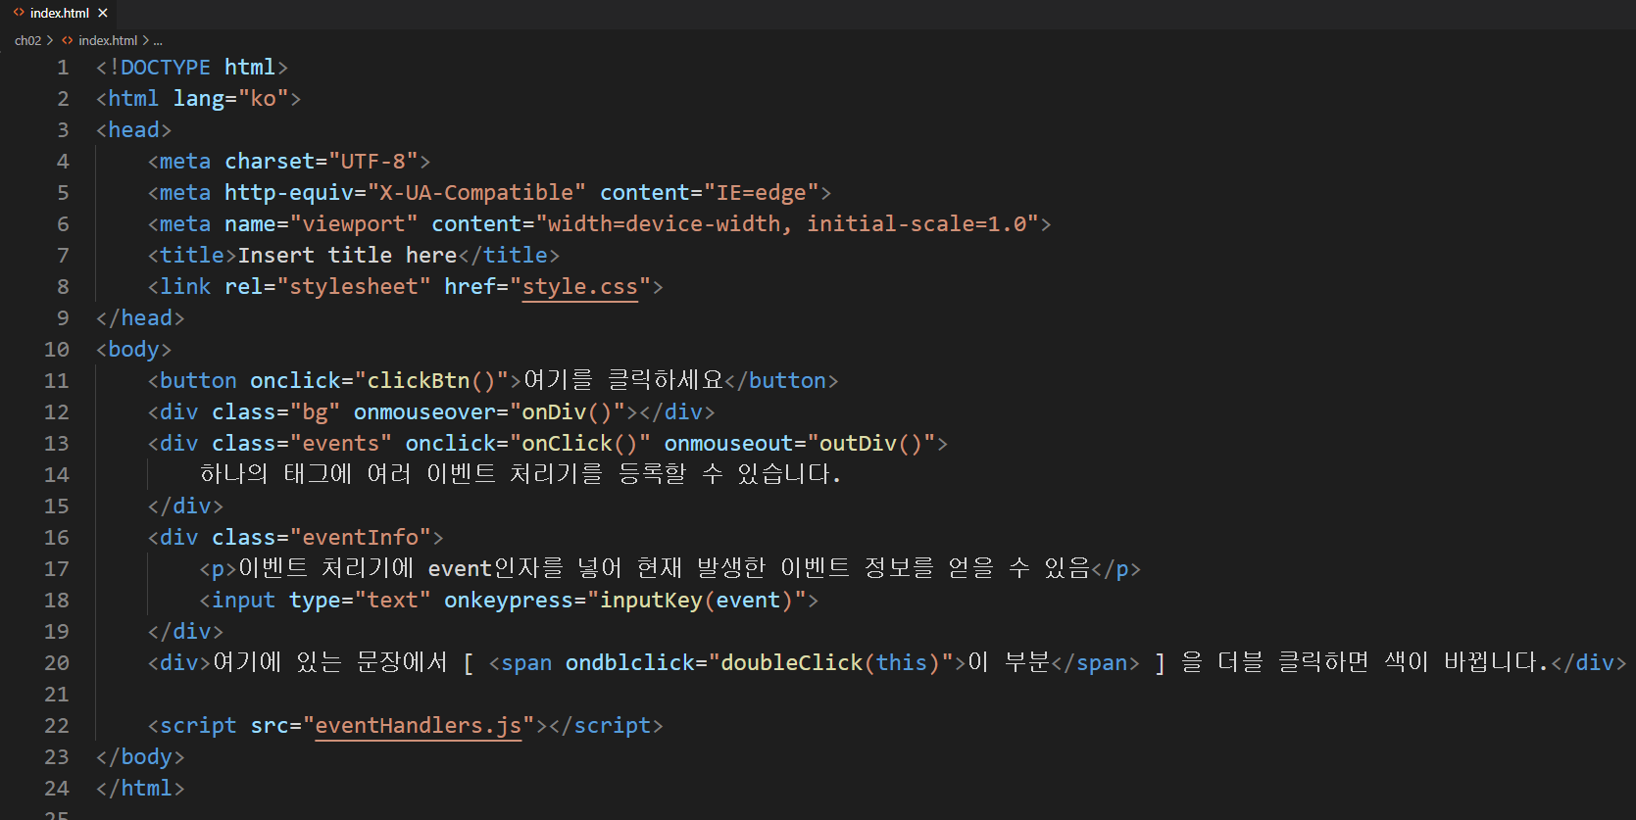
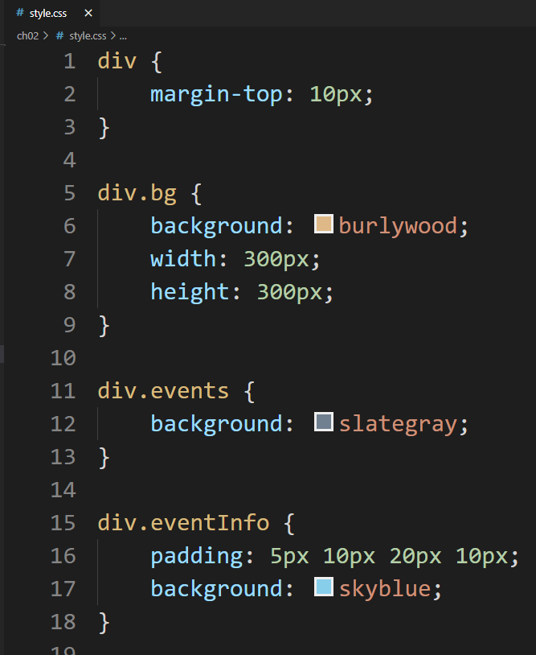
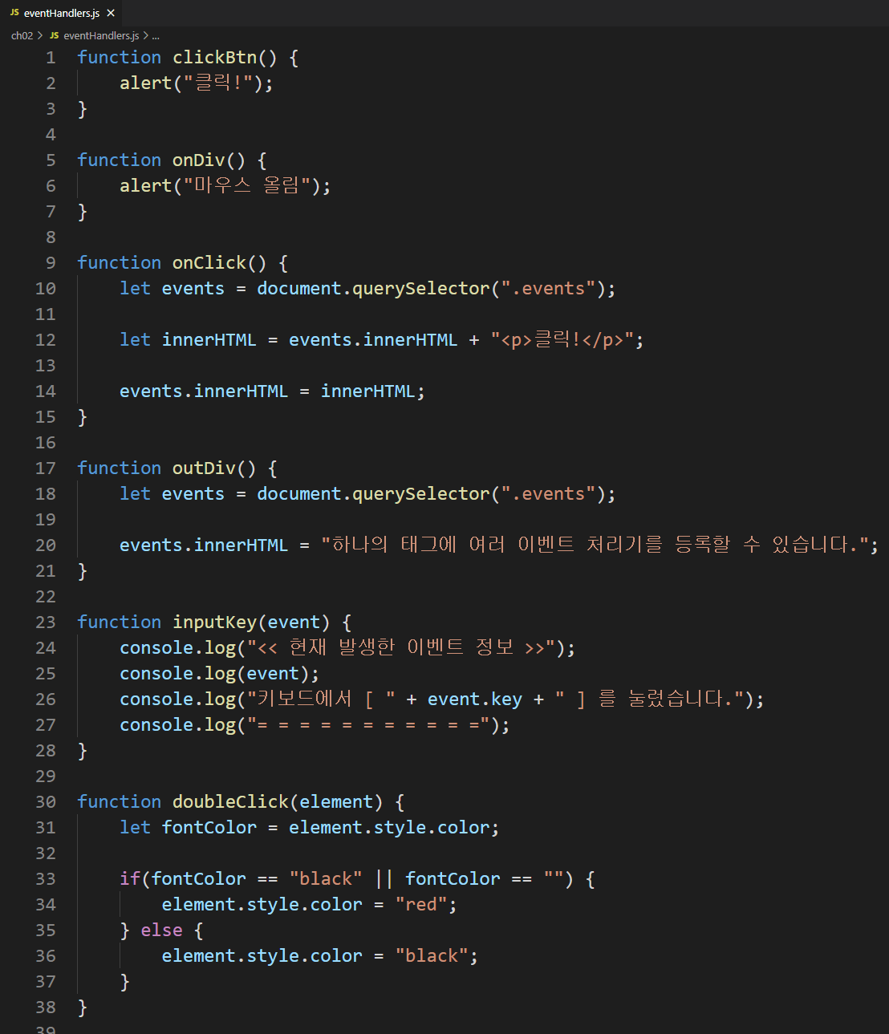
함수 – 이벤트
Notes:
태그에 이벤트 처리기를 등록해
이 태그에서 이러한 이벤트가 발생했을 때 이 함수를 호출해라 라는 형태로 이벤트와 연결할 수 있음
ㅡㅡ
doubleClick 이벤트가 발생했을 때 이벤트가 발생한 태그를 자바스크립트로 전달하는 방법도 매우 매우 중요
ㅡㅡ
이벤트 처리기를 태그에 직접 등록할 때는 on + 이벤트명의 패턴으로 등록함
이렇게 이벤트 처리기를 등록하는건 오래된 스타일이고
jquery를 배우면 좀 더 최신 스타일의 이벤트 처리기를 등록할 수 있음

